Slide 1
Python
Python 3.7.X

Slide 2
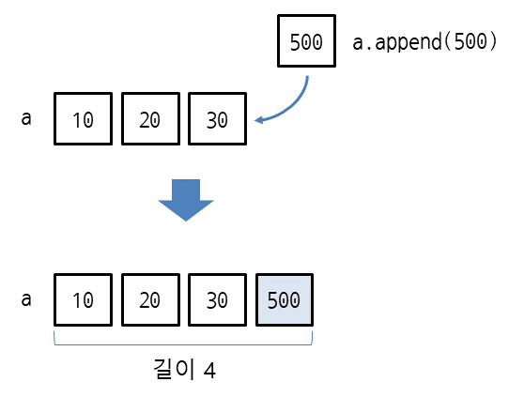
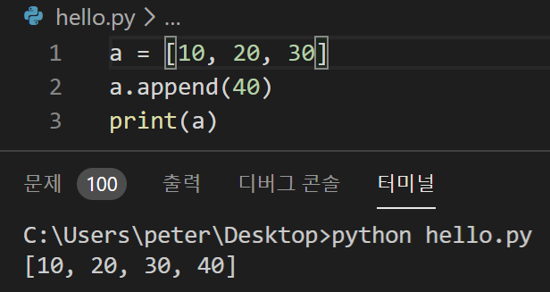
리스트 조작하기
리스트를 조작하는 메서드(method)
append: 요소 하나를 추가
extend: 리스트를 연결하여 확장
insert: 특정 인덱스에 요소 추가

Slide 3
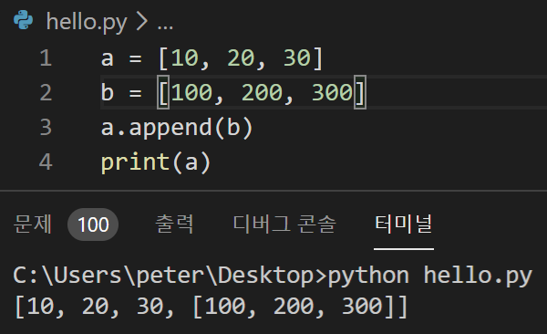
리스트 조작하기
리스트를 조작하는 메서드(method)
append: 요소 하나를 추가
extend: 리스트를 연결하여 확장
insert: 특정 인덱스에 요소 추가
값 추가
리스트 추가

Slide 4
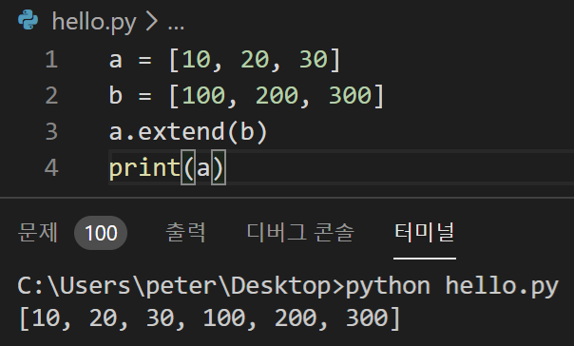
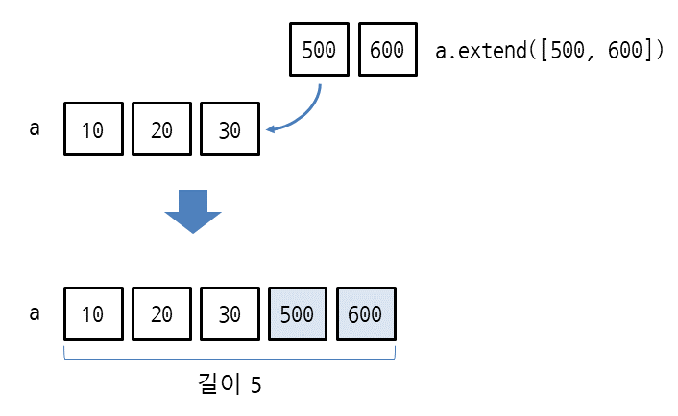
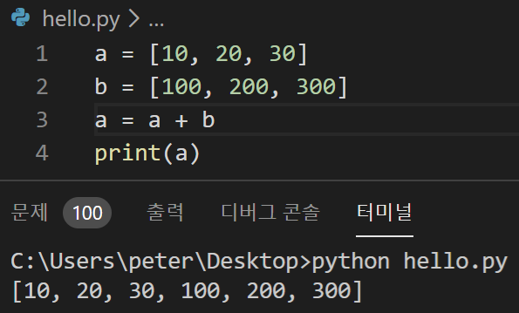
리스트 조작하기
리스트를 조작하는 메서드(method)
append: 요소 하나를 추가
extend: 리스트를 연결하여 확장
insert: 특정 인덱스에 요소 추가
extend
list +

Slide 5
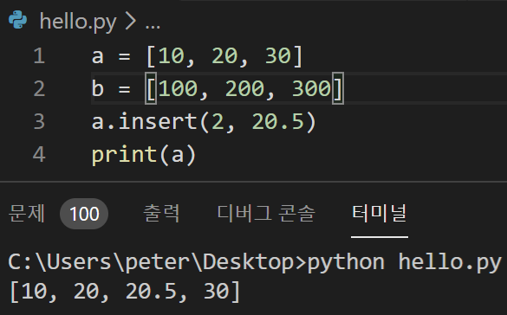
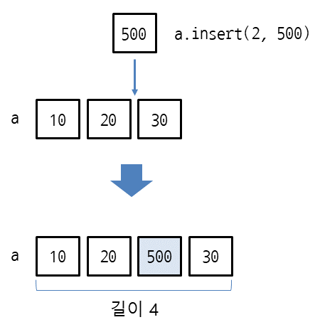
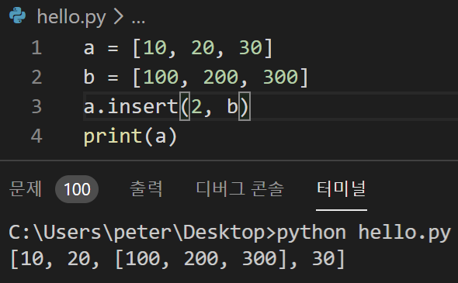
리스트 조작하기
리스트를 조작하는 메서드(method)
append: 요소 하나를 추가
extend: 리스트를 연결하여 확장
insert: 특정 인덱스에 요소 추가
insert
리스트 insert

Slide 6
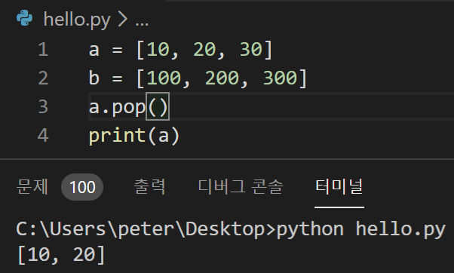
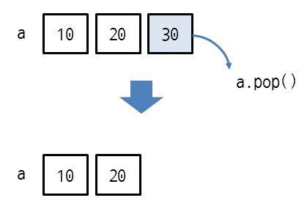
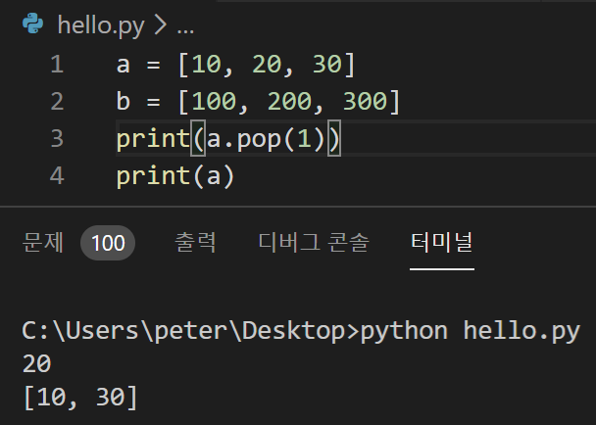
리스트 조작하기
리스트에서 요소 삭제하기
pop: 마지막 요소 또는 특정 인덱스의 요소를 삭제
remove: 특정 값을 찾아서 삭제
마지막 요소
특정 인덱스

Slide 7
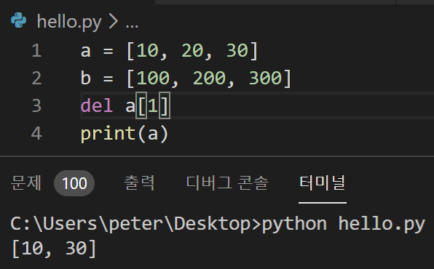
리스트 조작하기
리스트에서 요소 삭제하기
pop: 마지막 요소 또는 특정 인덱스의 요소를 삭제
remove: 특정 값을 찾아서 삭제
del 가능

Slide 8
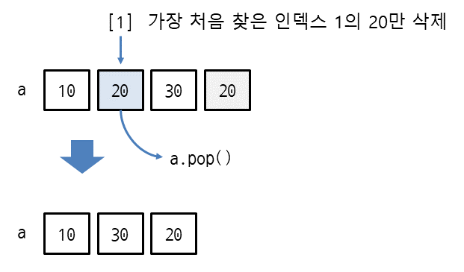
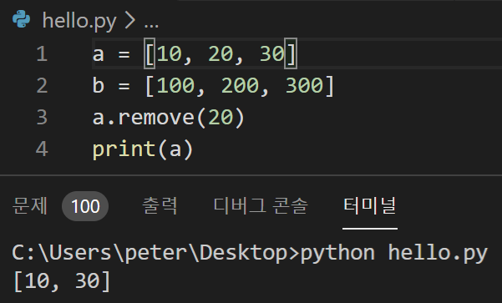
리스트 조작하기
리스트에서 요소 삭제하기
pop: 마지막 요소 또는 특정 인덱스의 요소를 삭제
remove: 특정 값을 찾아서 삭제
pop이나 del은 인덱스로 요소를 삭제했는데, 리스트에서 원하는 값을 찾아서 삭제하고 싶을 수도 있다
만약 리스트에 같은 값이 여러 개 있을 경우 처음 찾은 값을 삭제한다
a.remove(20)

Slide 9
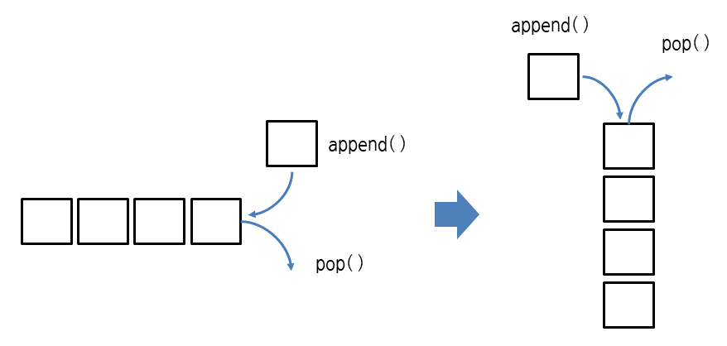
리스트 조작하기
리스트로 스택 만들기
한 쪽 끝에서만 자료를 넣고 뺄 수 있는 LIFO(Last In First Out) 형식의 자료 구조

Slide 10
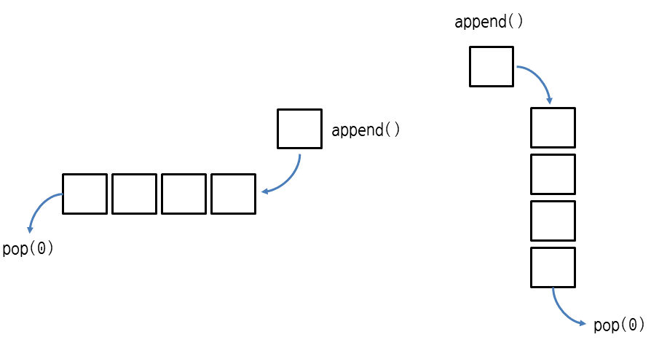
리스트 조작하기
리스트로 큐 만들기
자료의 입력과 출력을 한 쪽 끝(front, rear)으로 제한한 자료구조 (FIFO)

Slide 11
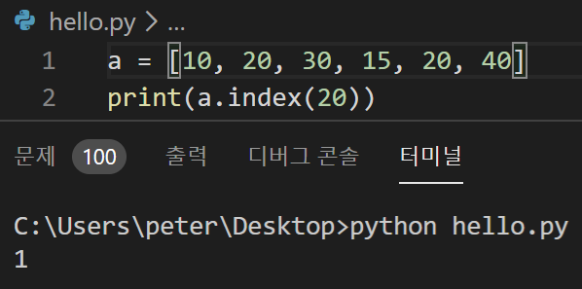
리스트 조작하기
리스트에서 특정 값의 인덱스 구하기
index(값)은 리스트에서 특정 값의 인덱스를 구한다
같은 값이 여러 개일 경우 처음 찾은 인덱스를 구한다
0
1
2
3
4
5
시퀀스객체.index()

Slide 12
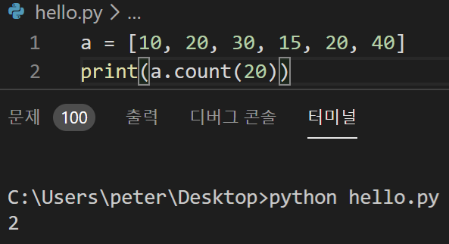
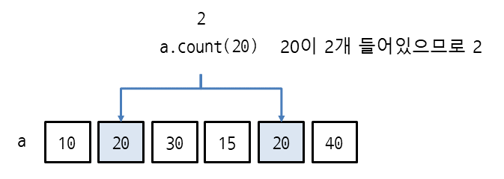
리스트 조작하기
리스트 안에 특정 값의 개수 구하기

Slide 13
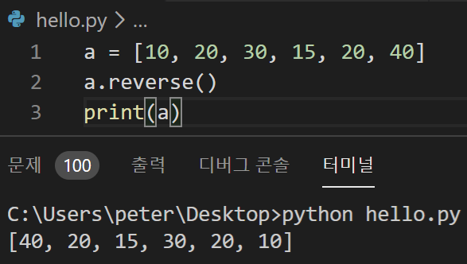
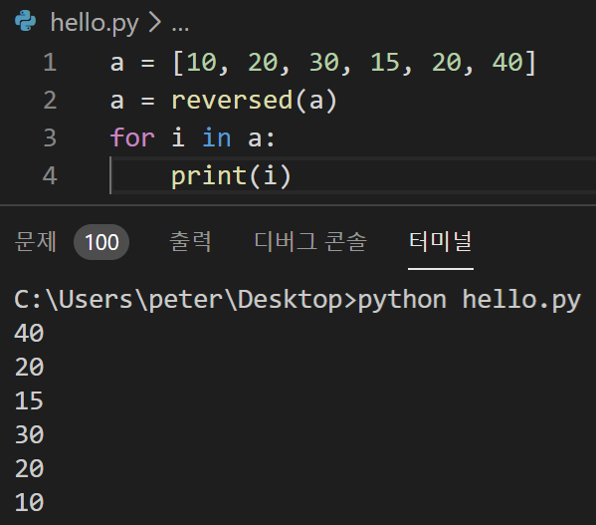
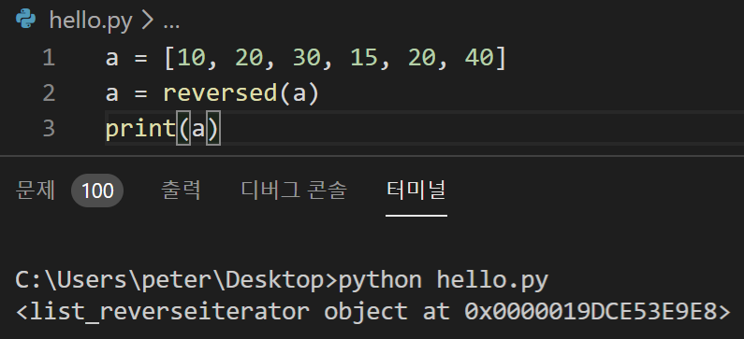
리스트 조작하기
리스트의 순서를 뒤집기
시퀀스객체.reverse()
reverse() 랑 reversed()랑 다르다!!
시퀀스객체.reverse() ➔ 결과 : 리스트
reversed(시퀀스객체) ➔ 결과 : (새 객체)리스트 반대

Slide 14
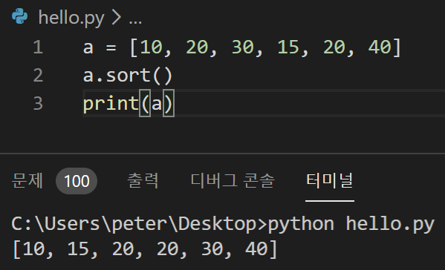
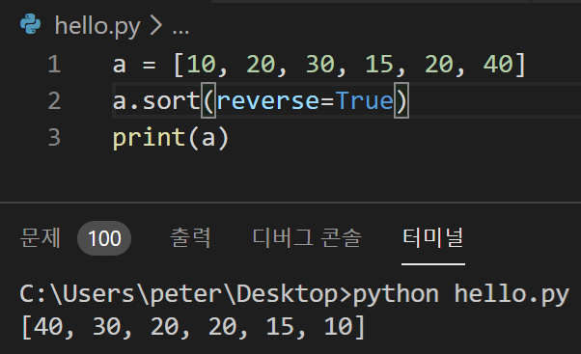
리스트 조작하기
리스트의 요소를 정렬하기
sort()는 리스트의 요소을 작은 순서대로 정렬한다(오름차순)
sort() 또는 sort(reverse=False) : 리스트의 값을 작은 순서대로 정렬(오름차순)
sort(reverse=True) : 리스트의 값을 큰 순서대로 정렬(내림차순)
오름차순
내림차순

Slide 15
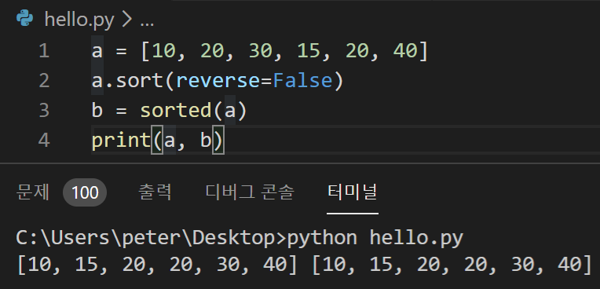
리스트 조작하기
파이썬은 리스트의 sort 메서드뿐만 아니라 내장 함수 sorted도 제공한다
sort는 메서드를 사용한 리스트를 변경하지만, sorted 함수는 정렬된 새 리스트를 생성한다

Slide 16
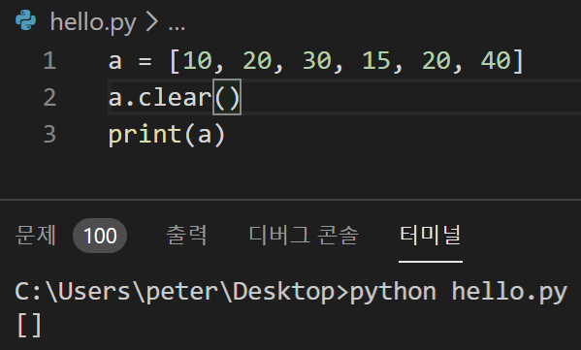
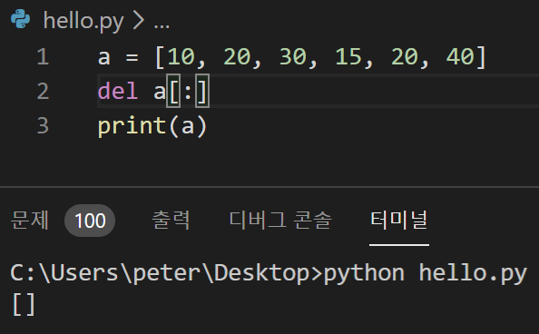
리스트 조작하기
리스트의 모든 요소를 삭제하기
clear()는 리스트의 모든 요소를 삭제한다
clear 대신 del a[:]와 같이 시작, 끝 인덱스를 생략하여 리스트의 모든 요소를 삭제할 수도 있다.

Slide 17
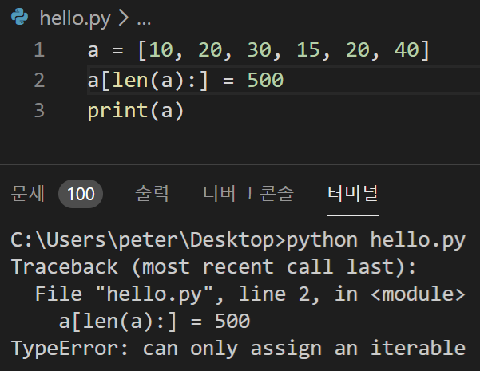
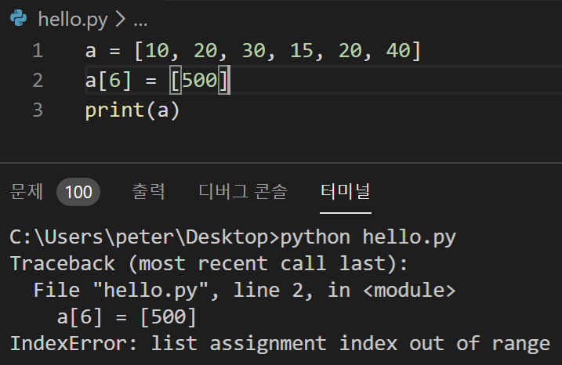
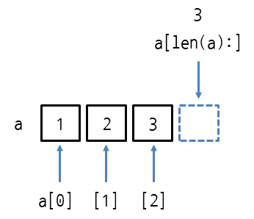
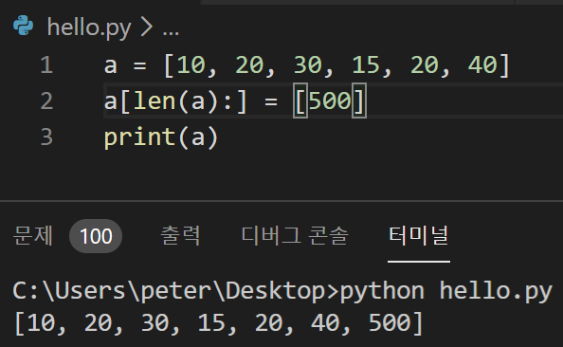
리스트 조작하기
리스트를 슬라이스로 조작하기
값이 리스트 아니면 오류
인덱스로 하면 오류

Slide 18
리스트 조작하기
정리
이름 | 용도 | 사용 : a = [1, 3, 2] | 결과
append | 맨 뒤에 값을 추가 | a.append(4) | [1, 3, 2, 4]
extend | 리스트 끼리 연결 | a.extend([100, 200]) | [1, 3, 2, 4, 100, 200]
insert | 값을 삽입 | a.insert(1, 10) | [1, 10, 3, 2]
pop | 맨 뒤에 값을 삭제 혹은 선택 인덱스 위치 값을 삭제 | a.pop() a.pop(1) | [1, 3] [1, 2]
remove | 선택한 값을 삭제 | a.remove(3) | [1, 2]
index | 선택한 값의 위치 | a.index(2) | 2
count | 선택한 값의 개수 | a.count(2) | 1
reverse | 리스트를 거꾸로 | a.reverse() | [2, 3, 1]
sort | 리스트를 정렬 | a.sort(reverse=True) a.sort(reverse=False) | [3, 2, 1] [1, 2, 3]
clear | 값을 전부 제거 | a.clear() | []

Slide 19
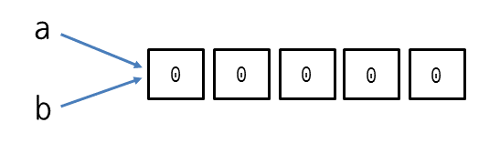
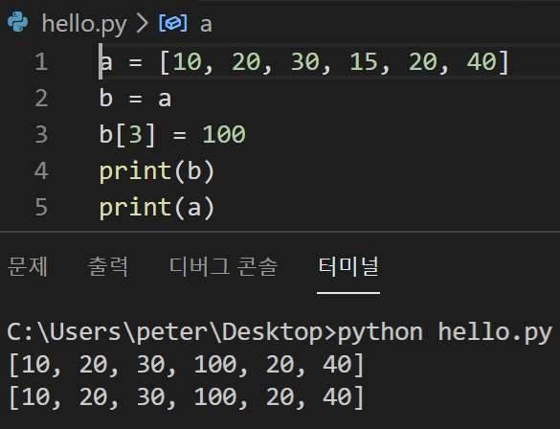
리스트의 할당과 복사 알아보기
할당과 복사는 비슷한 것 같지만 큰 차이점이 있다
할당
a 리스트와 b 리스트는 하나다!

Slide 20
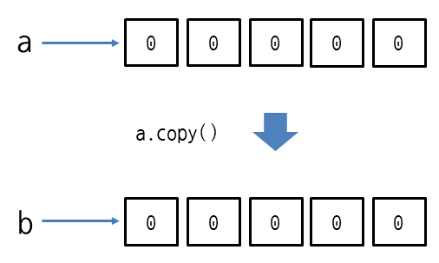
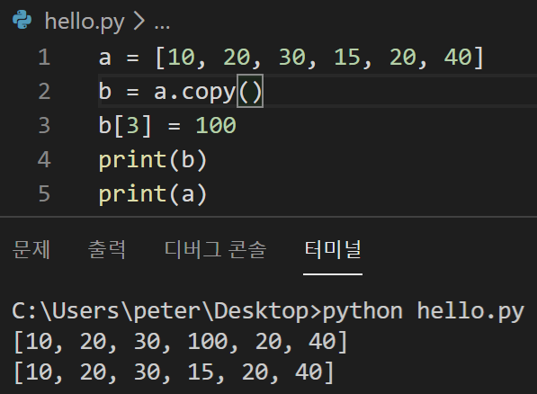
리스트의 할당과 복사 알아보기
리스트 a와 b를 완전히 두 개로 만들려면 copy 메서드로 모든 요소를 복사해야 한다

Slide 21
리스트의 할당과 복사 알아보기
copy를 쓰는 이유
가공
리스트 a 쓰고 싶음!
(초기값 이용하고 싶음)
리스트 a 사용 중
a 리스트를 b 리스트 로
예제
_회뜨기 = _물고기
print(_물고기)
_물고기 = [도미, 연어]
가공
_회뜨기[0] = _회뜨기[0] * 회뜨자!
_회뜨기[1] = _회뜨기[1] * 회뜨자!
[도미회, 연어회]
그래서 copy 필요!!
_회뜨기 = _물고기.copy

Slide 22
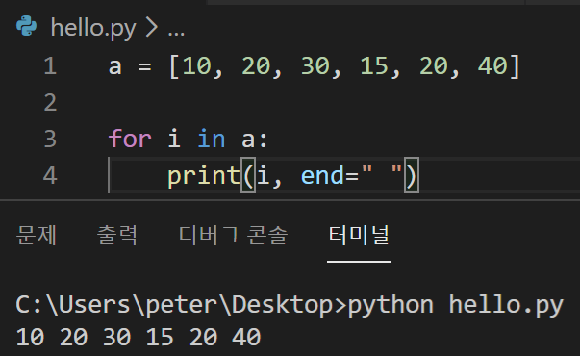
리스트 조작하기
for 반복문으로 요소 출력하기
for 변수 in 리스트:
반복할 코드
for i in a: 는 리스트 a에서 요소를 꺼내서 i에 저장하고, 꺼낼 때마다 코드를 반복한다

Slide 23
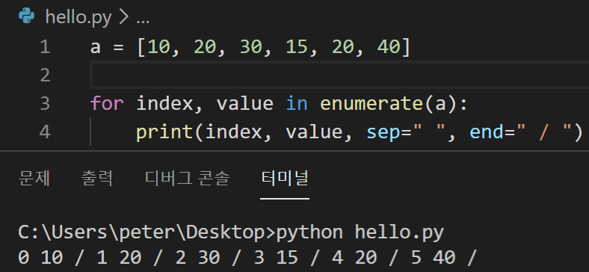
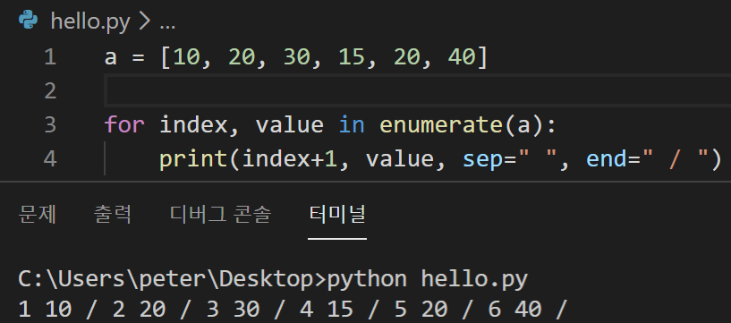
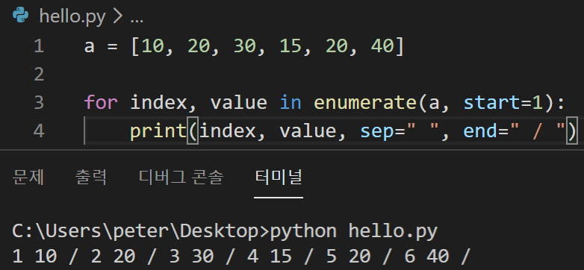
리스트 조작하기
인덱스와 요소를 함께 출력하기
enumerate()를 사용
for index, value in enumerate(a):
print(index, value)
인덱스를 0부터 출력하는데 1부터 출력하고 싶을 수도 있다
1. index + 1을 출력하면 된다
2. for 인덱스, 요소 in enumerate(리스트, start=숫자):

Slide 24
리스트 조작하기
가장 작은 수와 가장 큰 수 구하기
1. 순차 탐색(선형 탐색)
2. sort() 함수 사용 후, 맨 앞 혹은 맨 뒤 뽑기
3. min() 함수, max() 함수

Slide 25
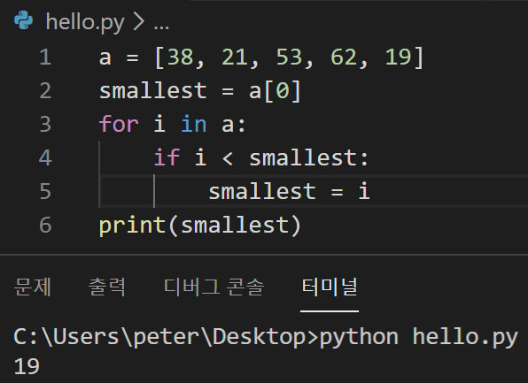
리스트 조작하기
1. 순차 탐색(선형 탐색)
순차 탐색

Slide 26
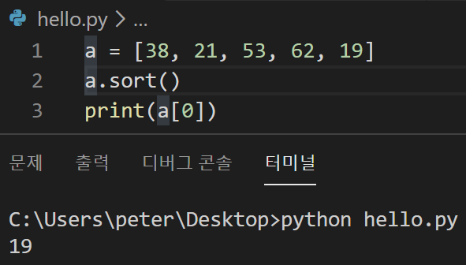
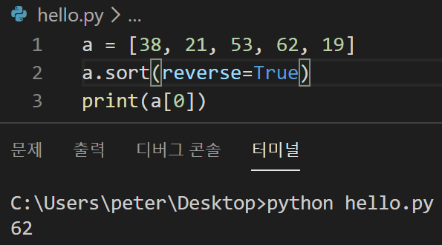
리스트 조작하기
2. sort() 함수 사용 후, 맨 앞 혹은 맨 뒤 뽑기
가장 작은 값
가장 큰 값

Slide 27
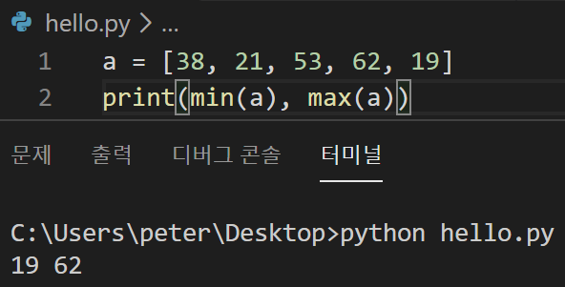
리스트 조작하기
3. min() 함수, max() 함수

Slide 28
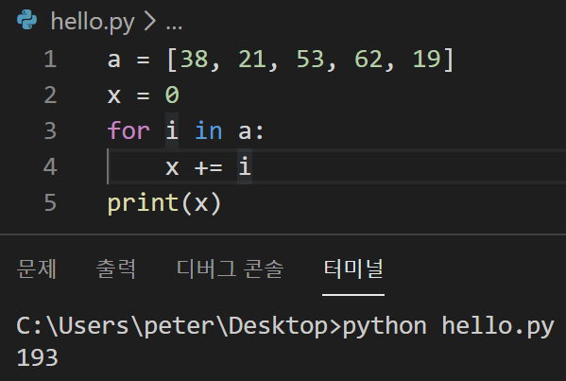
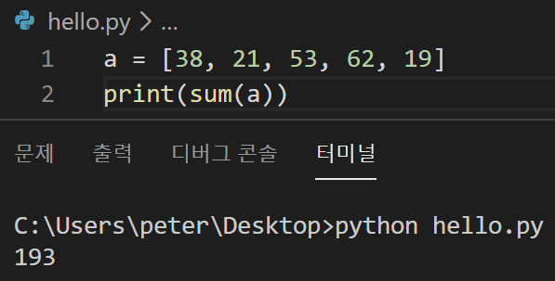
리스트 조작하기
요소의 합계 구하기
반복문 사용
sum()함수 사용

Slide 29
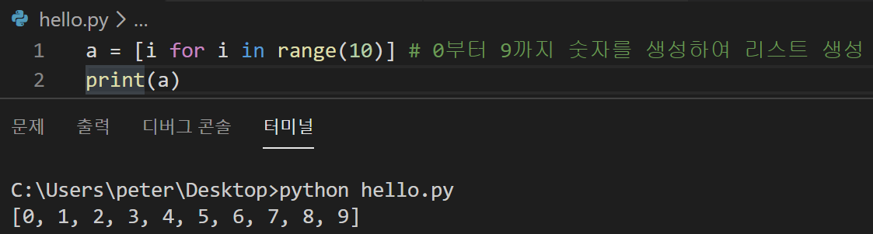
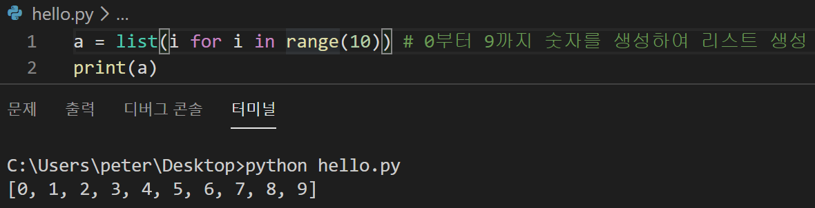
리스트 조작하기
리스트 표현식 사용하기
파이썬의 리스트가 특이한 점은 리스트 안에 for 반복문과 if 조건문을 사용할 수 있다는 점이다
리스트 컴프리헨션(list comprehension)
[식 for 변수 in 리스트]
list(식 for 변수 in 리스트)

Slide 30
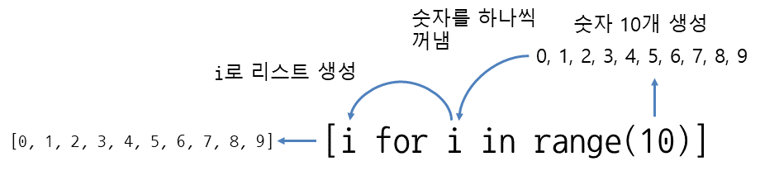
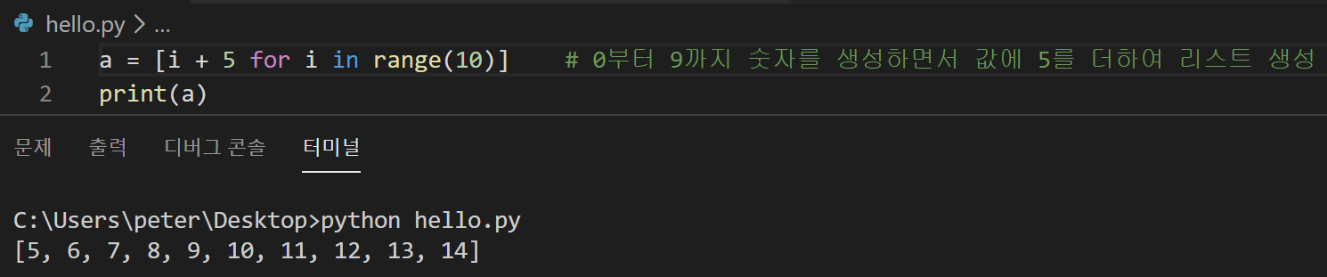
리스트 조작하기
리스트 표현식의 동작 순서

Slide 31



리스트 조작하기
리스트 표현식에서 if 조건문 사용하기
[식 for 변수 in 리스트 if 조건식]
list(식 for 변수 in 리스트 if 조건식)
4
3
1
2

Slide 32


리스트 조작하기
for 반복문과 if 조건문을 여러 번 사용하기
후반복
선반복

Slide 33


리스트에 map 사용하기
리스트에 map 사용하기
list(map(함수, 리스트))
tuple(map(함수, 튜플))
실수가 저장된 리스트가 있을 때 이 리스트의 모든 요소를 정수로 변환
for문 사용
map 사용

Slide 34


리스트에 map 사용하기
input().split()과 map

Slide 35

튜플 응용하기
다른 건 리스트랑 전부 동일 단, tuple(i + 3 for in range(10) if i % 2 == 0)
tuple(i + 3 for in range(10) if i % 2 == 0)
tuple 꼭 붙여야됨!
안 붙이면 제너레이터(추후에..) 가 됨!

Slide 36


문제
표준 입력으로 정수 두 개가 입력된다
(첫 번째 입력 값의 범위는 1~20, 두 번째 입력 값의 범위는 10~30이며 첫 번째 입력 값은 두 번째 입력 값보다 항상 작다).
첫 번째 정수부터 두 번째 정수까지를 지수로 하는 2의 거듭제곱 리스트를 출력하는 프로그램을 만드시오.
(input에서 안내 문자열은 출력하지 않아야 한다).
단, 리스트의 두 번째 요소와 뒤에서 두 번째 요소는 삭제한 뒤 출력하시오. 출력 결과는 리스트 형태여야 한다.

